Slide 1
举办 COVID-19 疫苗社区论坛的指南
儿童和青少年版
2022 年 1 月 25 日更新
Notes:
注释：
自从上一个版本（日期 1 月 6 日）以来的重要更新内容：
关于接种 Moderna 疫苗人群的加强剂接种资格的更新信息（幻灯片 17）

Slide 2
本指南使用说明
本指南专为提供者、社区团体和其他相关人员而制定，用于举办有关儿童和青少年 COVID-19 疫苗的当地会议或论坛。
指南包含马萨诸塞州公共卫生部 (DPH) 针对常见问题的解答信息。
每张幻灯片的注释部分包含其他讨论要点。
您可以根据您所在社区的兴趣和需求使用其中的部分或全部内容。
有关您论坛的其他信息，请访问 https://www.mass.gov/covid-19-vaccine-in-massachusetts

Slide 3
什么是疫苗？它如何发挥作用？
疫苗可以预防危险甚至致命的疾病。疫苗与您身体的自然防御系统协同工作，以安全地加强对疾病的防护。
疫苗可以帮助您的免疫系统产生抗体，就像您暴露在这种疾病中一样。接种疫苗后，您具备了预防该疾病的能力，而不必先感染该疾病。
这就是使疫苗成为如此强效药物的原因。与大多数治疗或治愈疾病的药物不同，疫苗可以预防疾病。
Notes:
来源：
https://www.cdc.gov/vaccines/hcp/conversations/understanding-vacc-work.html
https://www.cdc.gov/vaccines/vpd/vpd-vac-basics.html

Slide 4
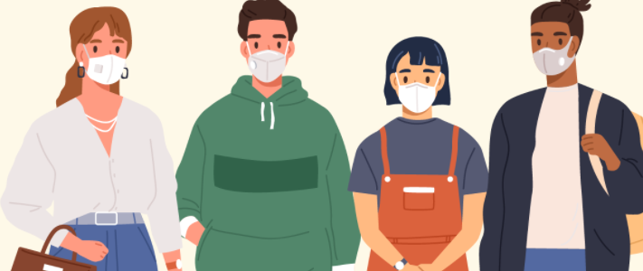
为什么儿童和青少年应该接种 COVID-19 疫苗？
即使儿童和青少年感染了 COVID-19，接种疫苗也可以帮助他们预防重症。
接种疫苗可以帮助保护家庭成员，其中包括不符合接种条件的兄弟姐妹，以及如果被感染出现重症风险可能会增加的家庭成员。
为儿童和青少年接种疫苗可以帮助他们留在学校就读，并帮助他们安全地参加体育运动、聚会和其他团体活动。
Notes:
来源：https://www.cdc.gov/coronavirus/2019-ncov/vaccines/recommendations/children-teens.html

Slide 5
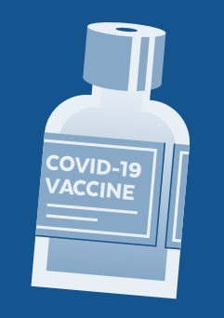
哪些疫苗适用于儿童和青少年？
三种疫苗已获得美国食品药品管理局的批准或紧急使用授权：Pfizer/Comirnaty、Moderna 和 Janssen (Johnson & Johnson)。
这三种 COVID-19 疫苗对预防重症、住院和死亡均安全且高效。
Pfizer/Comirnaty 疫苗适用于 5 岁及以上人群。
Moderna 和 Johnson & Johnson 疫苗适用于 18 岁及以上人群。
Notes:
Pfizer 疫苗已获得授权用于 5 岁及以上人群，并已获得全面批准用于 16 岁及以上人群。
Pfizer COVID-19 疫苗获得 FDA 批准意味着什么？
2021 年 8 月 23 日，美国食品药品管理局 (FDA) 批准了首个 COVID-19 疫苗。该疫苗被称为 Pfizer COVID-19 疫苗，目前将以 Comirnaty (koe-mir’-na-tee) 的名称上市销售，用于 16 岁及以上人群预防 COVID-19。
Comirnaty 是与 Pfizer 疫苗相同的疫苗。
Pfizer 疫苗还可根据紧急使用授权 (EUA) 用于 5 至 15 岁的人群，并可为某些免疫功能低下的人群施用第三剂。
与 EUA 相比，FDA 批准的疫苗需要更长时间内的更多安全性、疫苗生产和有效性的相关数据，并且包括真实的数据。
FDA 的全面批准意味着 Comirnaty 疫苗目前拥有与美国常规使用的其他疫苗（例如肝炎、麻疹、水痘和脊髓灰质炎疫苗）相同的批准级别。
Pfizer COVID-19 疫苗是首个获得紧急授权的疫苗，因此，它成为第一个具有足够数据来获得全面批准的疫苗。这并不意味着 Moderna 或 Johnson & Johnson 疫苗的安全性和有效性不好。
什么是紧急使用授权 (EUA)？
美国 FDA 已根据被称为“EUA”的紧急机制提供了 Pfizer、Moderna 和 Janssen COVID-19 疫苗。EUA 得到了美国卫生与公众服务部 (HHS) 部长发表的一份声明的支持，即存在一种情况，可以证明在 COVID-19 疫情期间紧急使用药物的合理性。
当满足某些标准时，FDA 可能会发布 EUA，其中包括没有适当的、经批准的、可用的替代方案。FDA 的决定还基于现有的科学证据，这些证据表明该产品在疫情期间可能有效预防 COVID-19，并且该产品的已知和潜在益处大于风险。必须满足所有这些标准，才能在 COVID-19 疫情期间使用该产品。

Slide 6
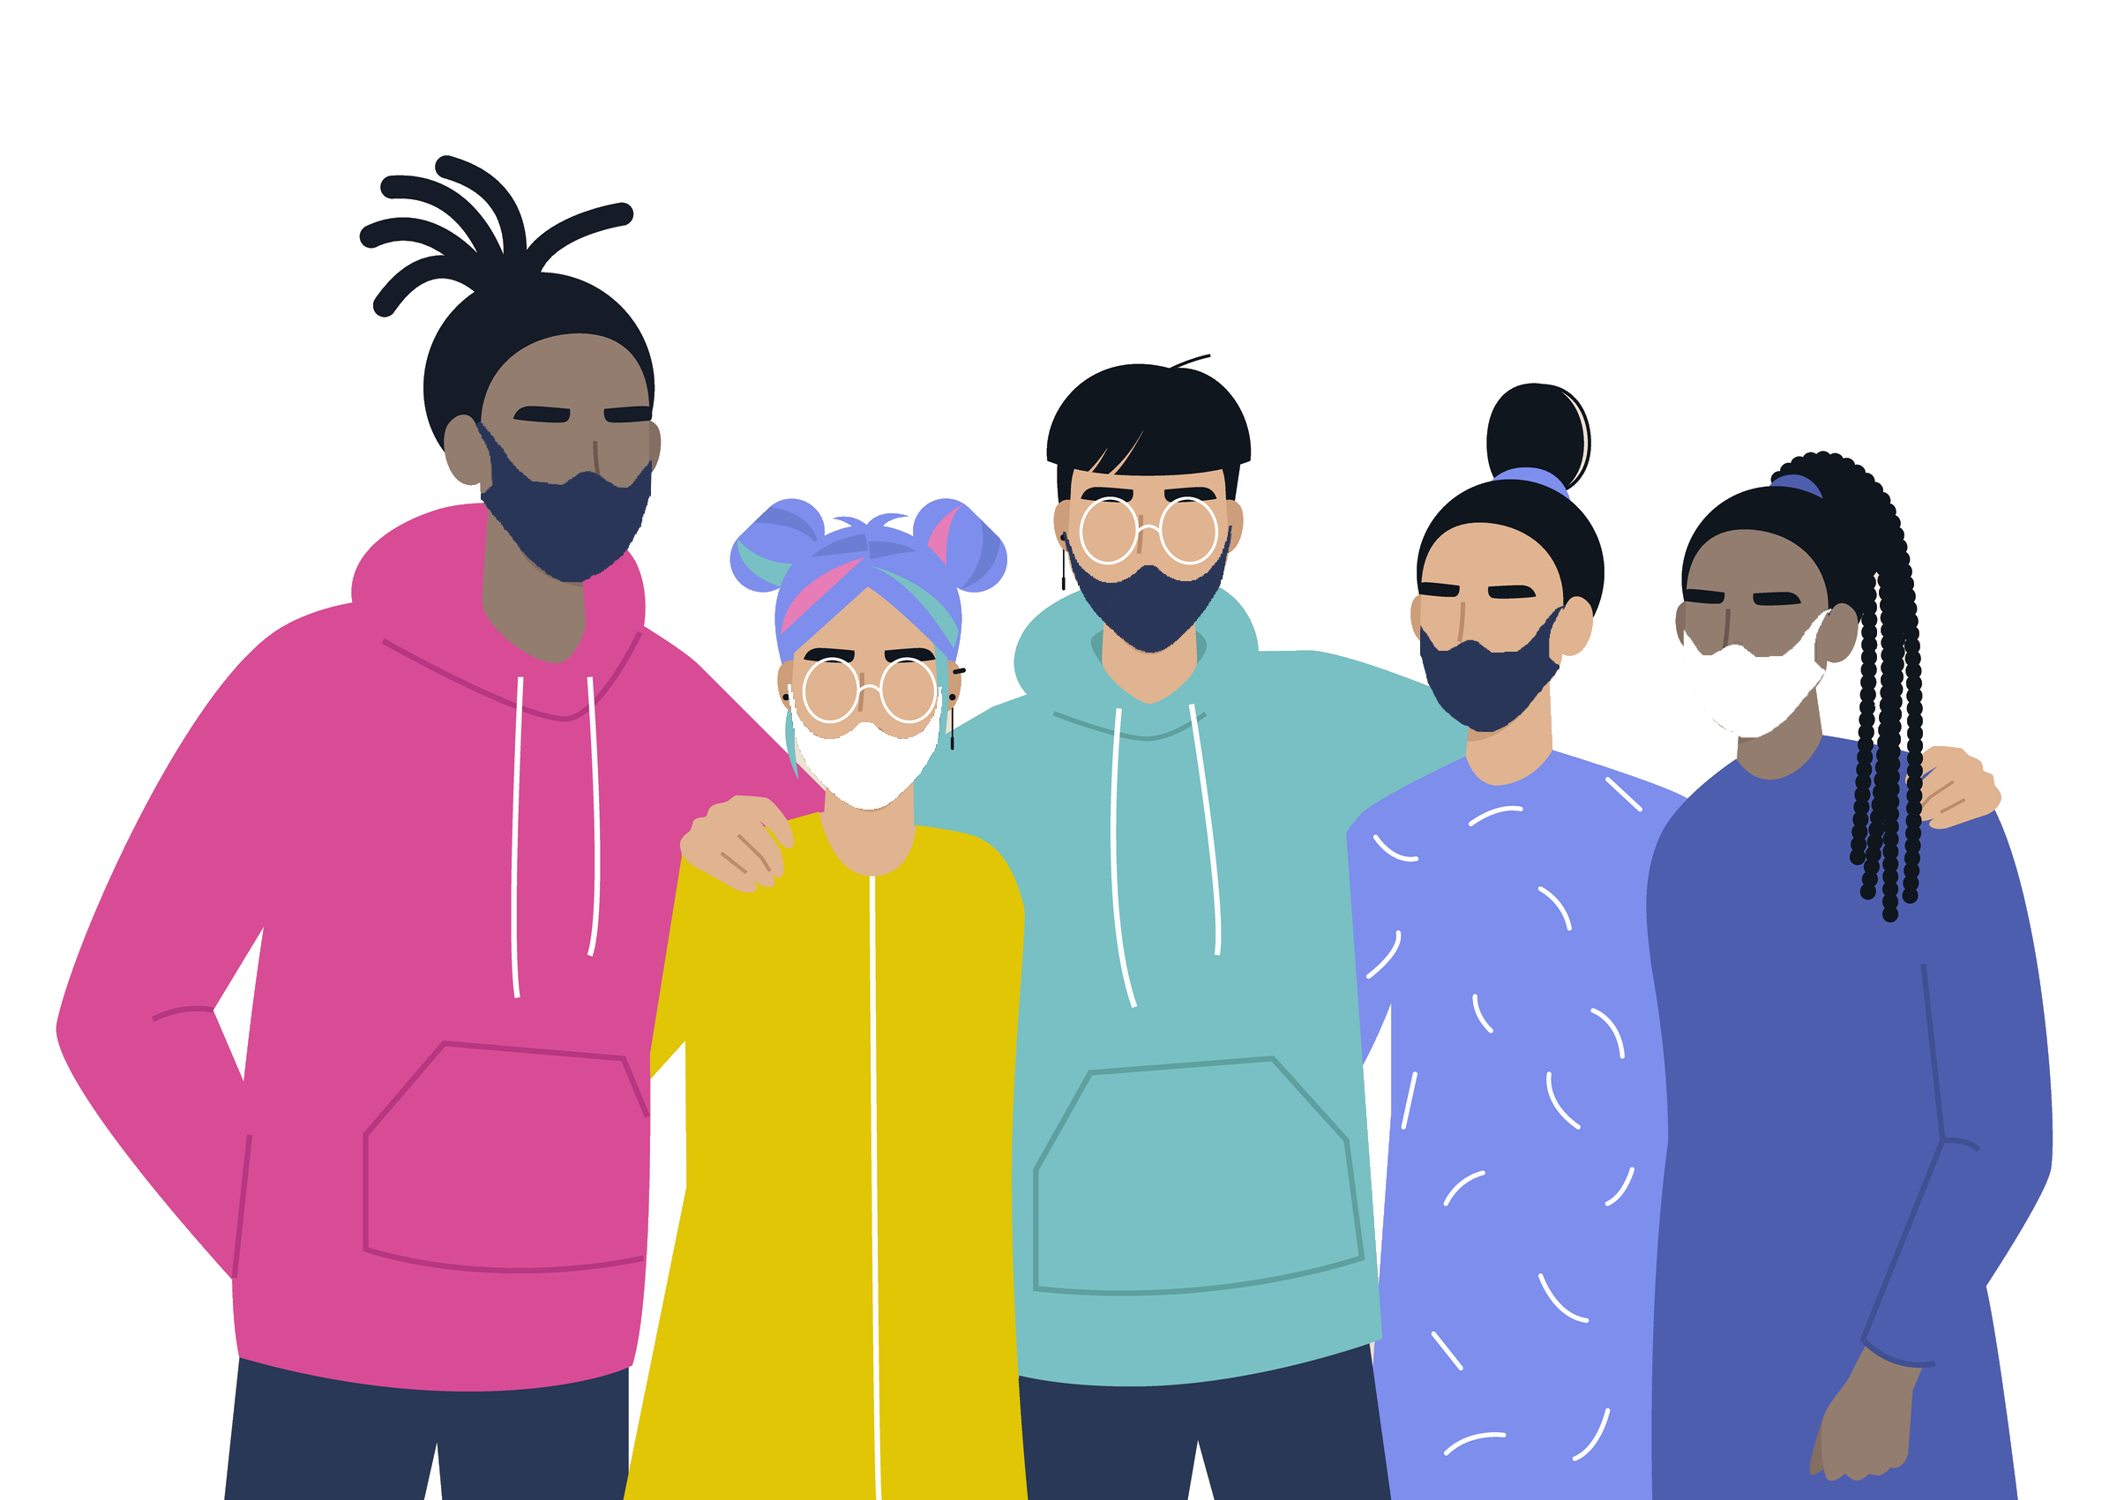
COVID-19 疫苗对于儿童是否安全？
是的。美国疾病控制与预防中心 (CDC) 建议所有 5 岁及以上人群接种 COVID-19 疫苗。
科学家已经对数千名儿童进行了临床试验，并确定疫苗安全且有效。
通过美国历史上最全面、最严格的安全性监测计划，正在对 COVID-19 疫苗的安全性进行监测。
疫苗可能会对儿童产生一些副作用，类似于成人和接种其他疫苗所出现的副作用。这些是他们的身体正在建立保护的正常迹象，应该在几天内即可消失。
Notes:
在 5 至 11 岁儿童中，Pfizer COVID-19 疫苗预防 COVID-19 的有效性超过 90%。

Slide 7






如何知道疫苗是安全的？
相比于任何其他药物，疫苗要经过更多的测试：
一小群人接种试验疫苗
疫苗是给特定人群接种的（例如，特定年龄、种族或身体健康状况的人群）。
数万人接种了该疫苗，并对其有效性和安全性进行了测试。
Notes:
我们了解对疫苗的安全性和研发成果保持开诚布公态度的重要性—尤其是对于已遭受医疗误治后果的社区。
重要的是要知道，疫苗比任何其他药物都要经过更多的测试。 任何疫苗上市之前，必须经过严格的研发和测试。疫苗生产至关重要 — 每一剂都必须始终保持高质量。此外，在临床试验中进行了大量的测试以证明安全性。
来源：https://www.cdc.gov/coronavirus/2019-ncov/vaccines/safety.html

Slide 8




如何知道疫苗是否安全？
CDC 的免疫实施咨询委员会 (Advisory Committee on Immunization Practices) 会查阅这些数据，以确定疫苗是否有效且安全。他们向美国食品药品管理局 (FDA) 提供建议。
FDA 审查这些数据和咨询委员会提供的建议，并决定是否批准该疫苗。
只有在完成所有这些步骤且各个审查团队都确定疫苗的有效性和 安全性之后，疫苗才能获得批准。
Notes:
安全性是重中之重，COVID-19 疫苗的安全性监测是美国历史上最严格且最全面的。

Slide 9




疫苗上市得如此之快，如何能确保其安全？
时间进度加快了，但从未在安全性方面走捷径。疫苗迅速上市的原因如下：
我们已经掌握了有关冠状病毒的有用信息，因此我们并非从零开始。
美国和其他政府投入了大量资金来支持疫苗公司的工作。
很多人参与了临床试验，我们无需花费时间寻找志愿者。
疫苗的生产与安全性研究同时进行，因此疫苗一旦获得批准即可分发。
Notes:
COVID-19 疫苗研制得很快，但该疫苗遵循了用于所有疫苗研发的所有相同的安全步骤。
疫苗公司之所以行动迅速，是因为：
我们已经掌握了有用信息：COVID-19 病毒属于已经研究了很长时间的冠状病毒家族的一部分。专家们从其他冠状病毒爆发中获得了重要信息，这些信息帮助他们研制了 COVID-19 疫苗，因此我们并非从零开始。
政府为疫苗研究提供资金：美国和其他政府投入了大量资金来支持疫苗公司的工作。与其他国家合作也有助于研究人员迅速进行研制。
数万人参与了疫苗研究：进行疫苗研究（称为“临床试验”）以证明疫苗安全且有效。数万人报名参加了这项研究，因此疫苗公司无需花费大量时间寻找志愿者。
疫苗的生产与安全性研究同时进行：疫苗公司在进行研究的同时开始生产疫苗，希望能够证明疫苗安全且有效。这意味着疫苗一旦获得批准即可分发

Slide 10
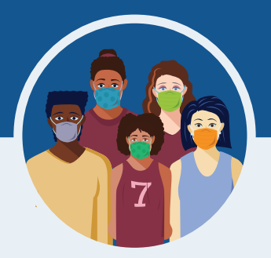
COVID-19 疫苗可能产生哪些副作用？
疫苗（包括 COVID-19 疫苗）的严重副作用很罕见。
您的孩子可能会出现一些副作用，这是他们的身体正在建立保护的正常迹象。
这些副作用可能会影响您孩子进行日常活动的能力，但应该在几天内即可消失。
最常见的副作用很轻微，包括：
疲倦
头痛
注射部位疼痛
肌肉疼痛
发冷
恶心和/或呕吐
发烧
Notes:
如果您的孩子在接种 COVID-19 疫苗后出现严重的过敏反应，疫苗提供者可以迅速提供护理并在需要时呼叫紧急医疗服务。
向您孩子的医疗保健提供者咨询有关使用非阿司匹林类止痛药的建议，以及在您孩子接种疫苗后可以居家采取的其他措施。一般来说，不建议将阿司匹林施用于 18 岁以下的儿童和青少年。在注射部位放置一块凉爽的湿布可有助于缓解不适。

Slide 11

患心肌炎（心脏炎症）的风险有多大？
总体而言，COVID-19 疫苗对儿童产生副作用的风险非常低。
在男性青少年中已出现与 COVID-19 疫苗接种相关的心肌炎病例非常罕见。
因感染 COVID-19 而患心肌炎的风险远高于接种疫苗后患心肌炎的风险。
大多数接受治疗的心肌炎患者对药物和休息反应良好，病情很快可好转。

Slide 12
有过敏症的儿童和青少年应该接种 COVID-19 疫苗吗？
如果儿童和青少年对疫苗中的任何成分有严重过敏反应史（也称为“过敏症”），则不应接种 COVID-19 疫苗。
疫苗不含鸡蛋、明胶、防腐剂或乳胶。成分列表可在以下网站查找：
Pfizer/Comirnaty: https://www.fda.gov/media/144414/download（第 3 页）
Moderna: https://www.fda.gov/media/144638/download（第 2 页）
Janssen (J&J): https://www.fda.gov/media/146305/download（第 2 页）
对疫苗中未包含的其他物质（如花生酱）有严重过敏反应史的人群，在接种疫苗之前应咨询其医疗保健提供者。
Notes:
虽然 COVID-19 疫苗引起严重过敏反应的可能性很小，但过敏反应通常会在接种疫苗后的几分钟到一小时内发生。
严重过敏反应的迹象可能包括：
• 呼吸困难
• 面部和喉咙肿胀
• 心跳加快
• 全身出现严重皮疹
• 头晕和虚弱
如果您的孩子有过敏反应史，他们的疫苗接种提供者可能会要求他们在接种疫苗的地方停留更长时间，以便在接种后进行监测。

Slide 13
儿童在进入青春期之前接种疫苗是否存在生育或发育问题？
否。
没有证据表明任何疫苗（包括 COVID-19 疫苗）会导致女性或男性生育问题。
没有证据表明疫苗成分或接种 COVID-19 疫苗后产生的抗体会对怀孕造成任何问题。同样，没有证据表明 COVID-19 疫苗会对青春期发育造成影响。
Notes:
来源：https://www.cdc.gov/coronavirus/2019-ncov/vaccines/faq-children.html

Slide 14
COVID-19 疫苗会改变我孩子的 DNA 吗？
不会。COVID-19 疫苗不会以任何方式改变我们的 DNA 或与其相互作用。
疫苗教会我们的免疫系统如何对抗特定的病毒。
为了发挥作用，COVID-19 疫苗无需进入细胞核内，而细胞核正是保存我们 DNA 的地方。这意味着疫苗绝不会以任何方式与我们的 DNA 相互作用，也无法改变它。
Notes:
疫苗使我们懂得免疫系统如何对抗特定的病毒。疫苗与身体的自然防御系统协同工作，以安全地产生对疾病的免疫力。为了发挥作用，COVID-19 疫苗无需进入细胞核内，而细胞核正是保存我们 DNA 的地方。这意味着疫苗绝不会以任何方式与我们的 DNA 相互作用，也无法改变它。
在这个过程的最后，我们的身体已经学会如何预防未来发生感染。如果真正的病毒进入我们体内，这种免疫反应和产生的抗体可以保护我们免受感染。（来源：https://www.cdc.gov/coronavirus/2019-ncov/vaccines/facts.html）

Slide 15
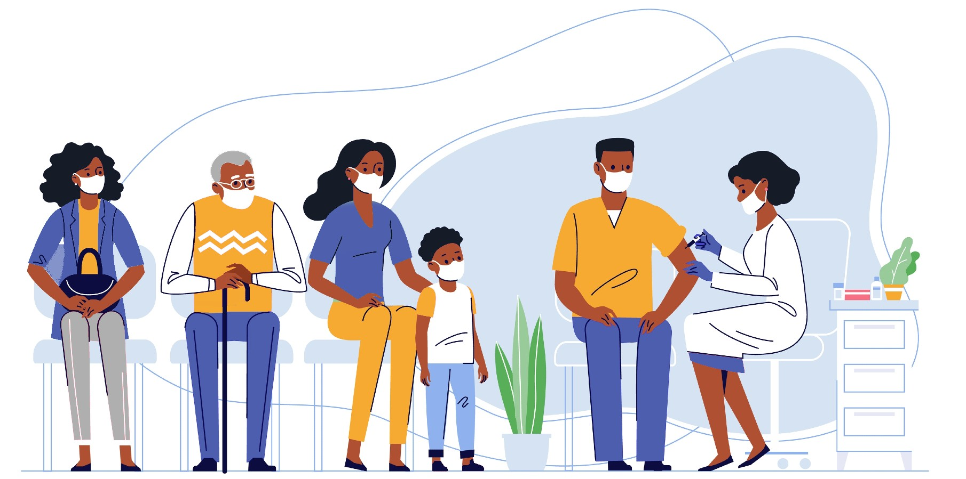
我的孩子会因接种 COVID-19 疫苗而感染 COVID-19 吗？
不会。疫苗不含导致 COVID-19 的活病毒。这意味着您的孩子不会因接种疫苗而感染 COVID-19。

Slide 16
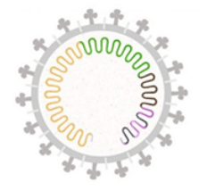
疫苗对预防 COVID-19 变体是否有效？
病毒在其传播过程中发生变化并出现新的变体是正常的。
到目前为止，研究表明这些疫苗可以提供对已知变体的保护。
即使已接种疫苗的人感染了 COVID-19，他们仍可以有效预防重症和死亡。
Notes:
Omicron 相关说明（来源：https://www.cdc.gov/coronavirus/2019-ncov/variants/about-variants.html)
早期证据表明，如果完全接种疫苗的人感染了 Omicron 变体，这些人会将病毒传播给他人。
最近出现的 Omicron 变体进一步强调了接种疫苗和加强剂的重要性。

Slide 17
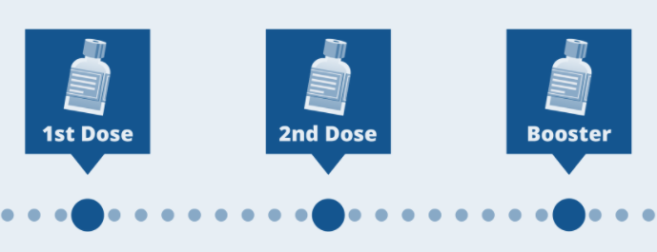
儿童和青少年应该接种加强剂吗？
COVID-19 疫苗可以有效地预防重症、住院和死亡。然而，公共卫生专家开始发现，疫苗对轻度和中度疾病的保护作用越来越小。加强剂可以使疫苗的效力保持得更久。
如果满足以下条件，所有 12 岁以上人群均可接种加强剂：
Pfizer 和 Moderna：自第二剂疫苗接种后至少已经 5 个月
Johnson & Johnson：自第一剂疫苗接种后至少已经 2 个月
如果您的年龄是 12-17 岁，您只能接种 Pfizer 加强剂。除此之外，您可以选择您想要接种的加强剂疫苗。
Notes:
您可以选择您想要接种的加强剂疫苗。有些人可能想要接种他们最初已接种类型的疫苗；其他人可能更希望接种其他类型的加强剂。
接种加强剂后出现的副作用与接种第二剂后的副作用相似。
如果您未接种加强剂，您仍被视为已完全接种疫苗。
您可以同时或时间间隔很近地接种 COVID-19 疫苗和其他疫苗（如流感或带状疱疹疫苗）。
您无需提供身份证件或健康保险，也无需出示疫苗卡。
有关加强剂的更多常见问题解答，请访问：https://www.mass.gov/info-details/covid-19-booster-frequently-asked-questions

Slide 18

如何进行预约？
请访问 VaxFinder.mass.gov 进行搜索，在药房、医疗保健提供者和其他社区接种点进行疫苗接种预约（包括加强剂）。
您可以按提供的疫苗进行分类筛选，以便 18 岁以下人群可以查找仅提供 Pfizer/Comirnaty 疫苗的接种点。
您还可以按可提供您选择加强剂的接种点进行分类筛选。
无法使用互联网的人可以拨打马萨诸塞州疫苗预约资源专线： 2-1-1 (877-211-6277)
Notes:
这些方法适用于寻求加强剂接种的人群。
预约资源专线适用于无法访问互联网的人群。该专线可用 100 种语言提供服务。代表拥有与在公共网站进行预约相同的访问权限。其工作时间为：
周一至周四上午 8:30 至晚上 8:00
周五至周日上午 8:30 至下午 5:00

Slide 19
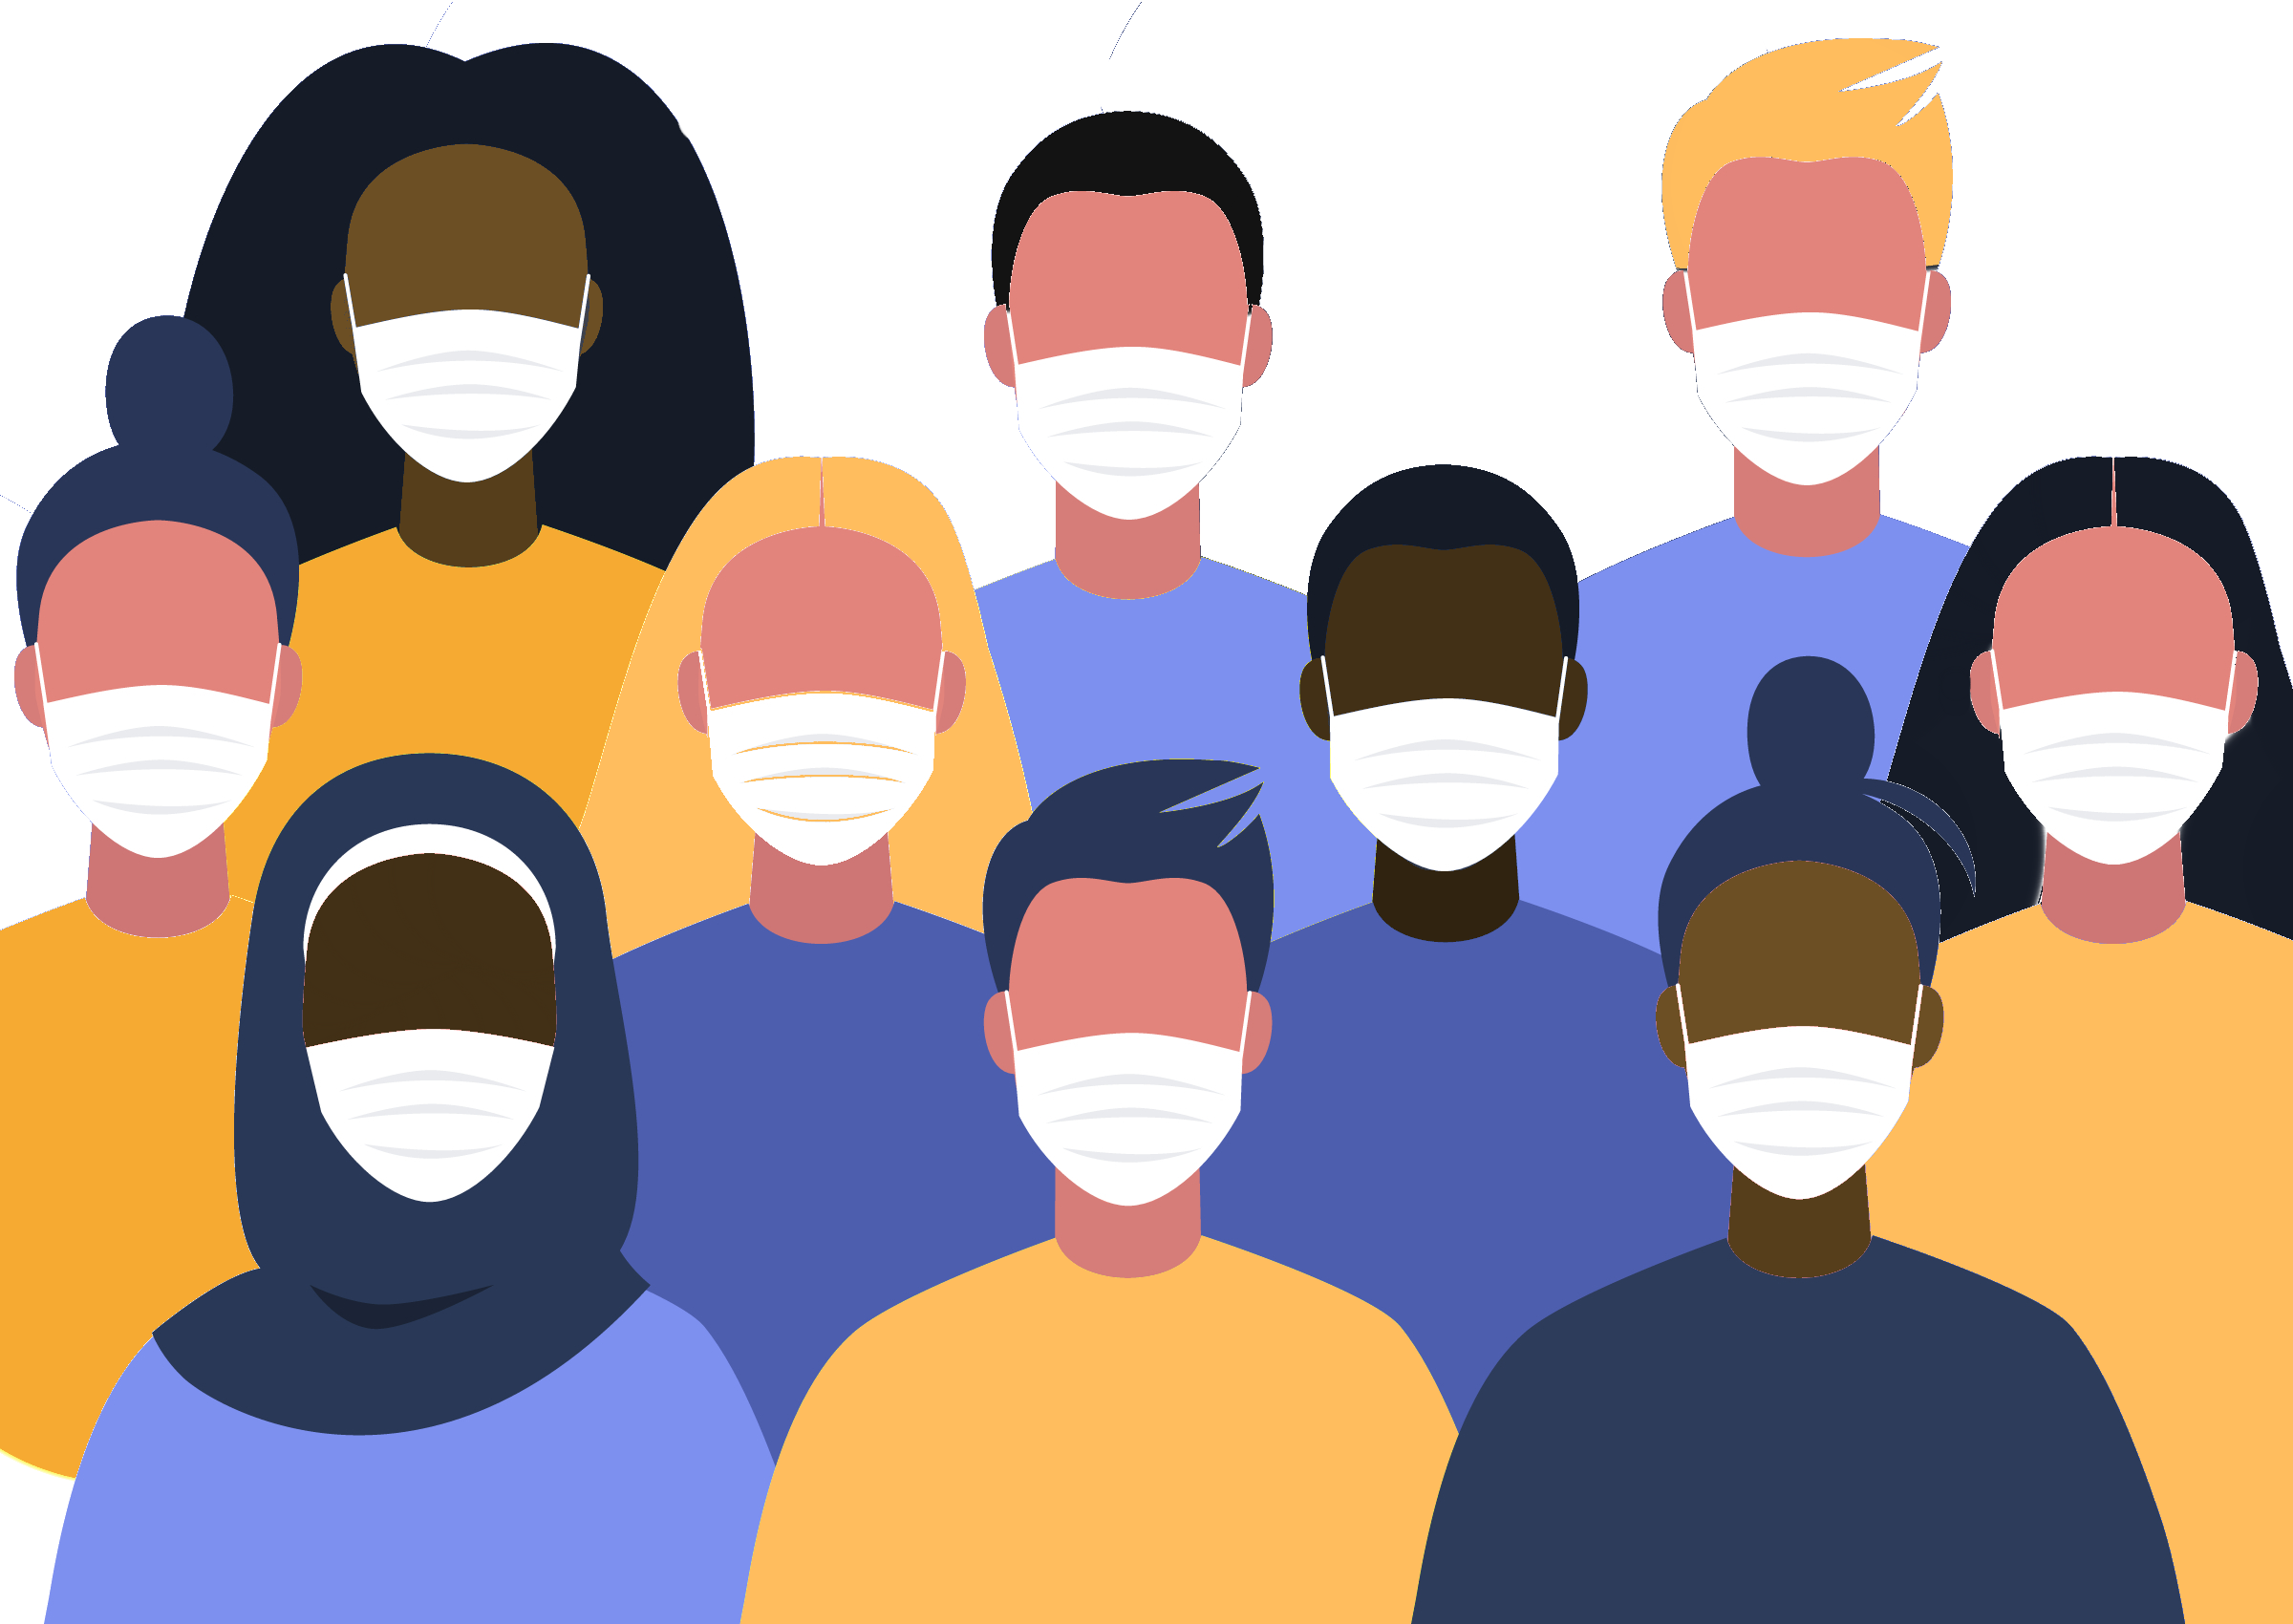
我需要为接种疫苗支付费用吗？
不需要。所有马萨诸塞州居民均可免费接种疫苗（包括加强剂）。
绝不会要求您提供信用卡号码来进行预约。
即使您没有保险、驾驶执照，
或社会安全号码，您也可以接种疫苗。
Notes:
健康保险（包括 Medicare 和 Medicaid）将承保接种疫苗的费用。请携带您的健康保险卡（如果有）。您的保险将不会向您收取任何费用。
联邦政府还可以报销医疗保健提供者为无证移民接种疫苗的费用。

Slide 20
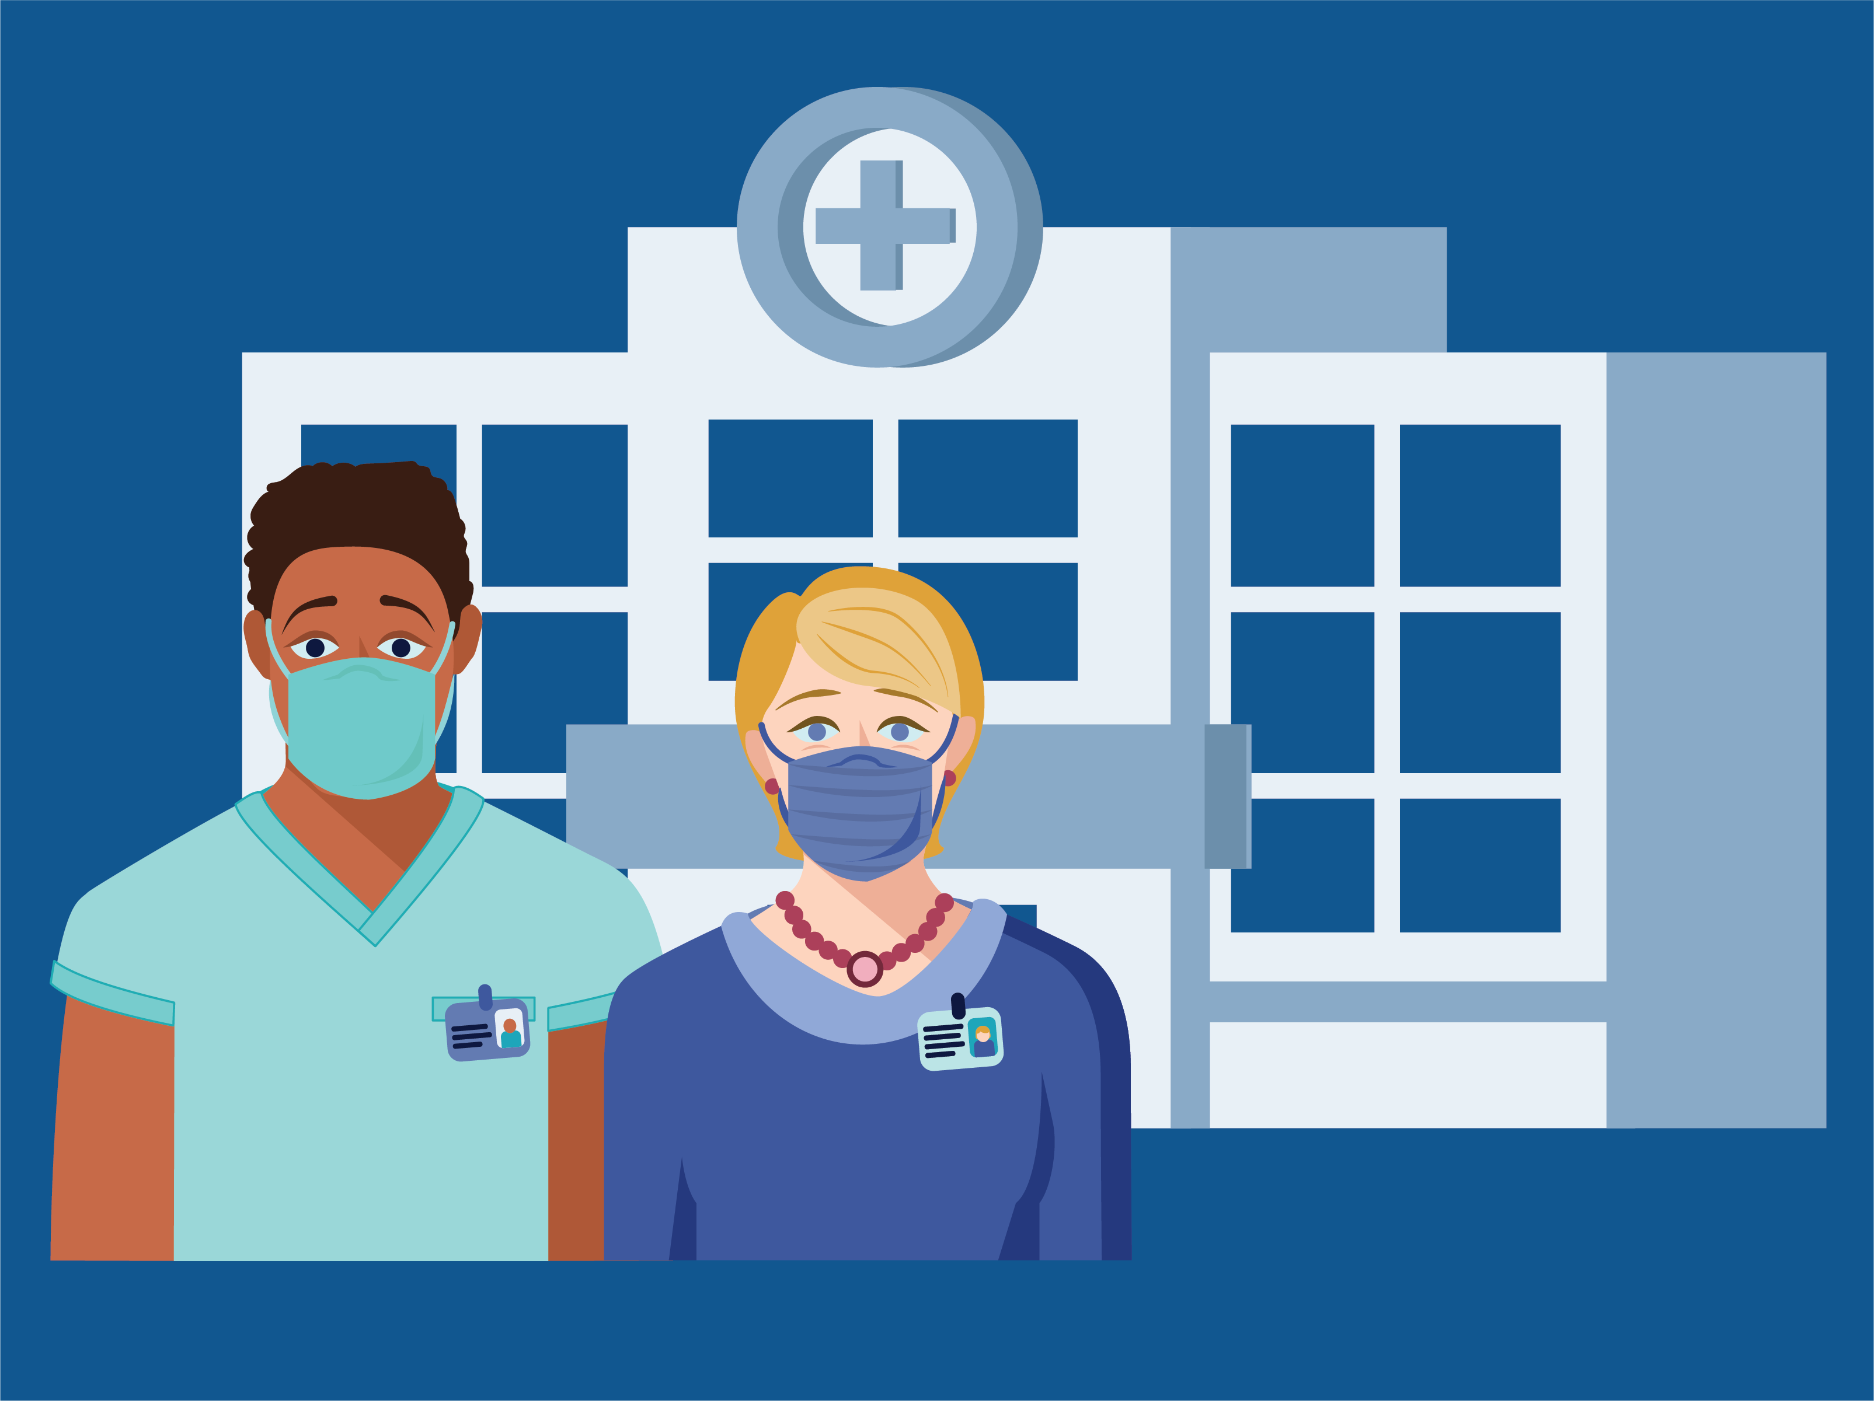
谁能帮我决定是否为孩子接种疫苗？
如果您对孩子的健康或决定接种疫苗有更多疑问，请咨询值得信赖的医疗保健提供者，例如您孩子的医生、护士、保险护理经理、药剂师或社区卫生工作者。

